Slide 1




Instituto Politécnico Nacional “El Fumigón” Administración de Proyectos Ajitzi Ricardo Quintana Ruíz Marcos Oswaldo Vázquez Moreno

Slide 2
CONTENIDO
ESTUDIO DE MERCADO
CONCLUSIONES GRÁFICAS
CONCLUSIONES ESTUDIO DE MERCADO
ESTUDIO TÉCNICO
JUSTIFICACIÓN (MACROLOCALIZACIÓN Y MICROLOCALIZACIÓN)
PLANOS
GRÁFICA DE GANTT
PROPUESTA AMBIENTAL
CONCLUSIONES ESTUDIO TÉCNICO
EXTRA
CATÁLOGO DE SUBCUENTAS

Slide 3
CONCLUSIONES GRÁFICAS
Después de aplicar nuestra encuesta a un total de 57 personas, logramos concluir que el giro, específicamente al sector que nuestro proyecto “El Fumigón” va dirigido tiene muy poca demanda. Tanto es así que:
El 8% conoce empresas con métodos dedicados a la fumigación automatizada.
Monsanto competidor director.
De ellos prefieren su sitio web.
Precios dentro de los rangos de 0 a $15,000.
Variedad de métodos de pago.
El 74% nos daría la confianza de ser su distribuidor del método de fumigación automatizada por medio de análisis de imágenes.
El 70% sugiere y prefiere un precio de $10,000 a $20,000.

Slide 4
CONCLUSIONES ESTUDIO DE MERCADO
Innovación en el método de fumigación.
Poca competencia en el mercado.
Posibilidad de posicionar a nuestra empresa Mexicana como las más grandes por lo menos en Latino América.
Ventajas frente al que sería nuestro competidor directo.
Gran campo de prueba en México.

Slide 5
ESTUDIO TÉCNICO

Slide 6
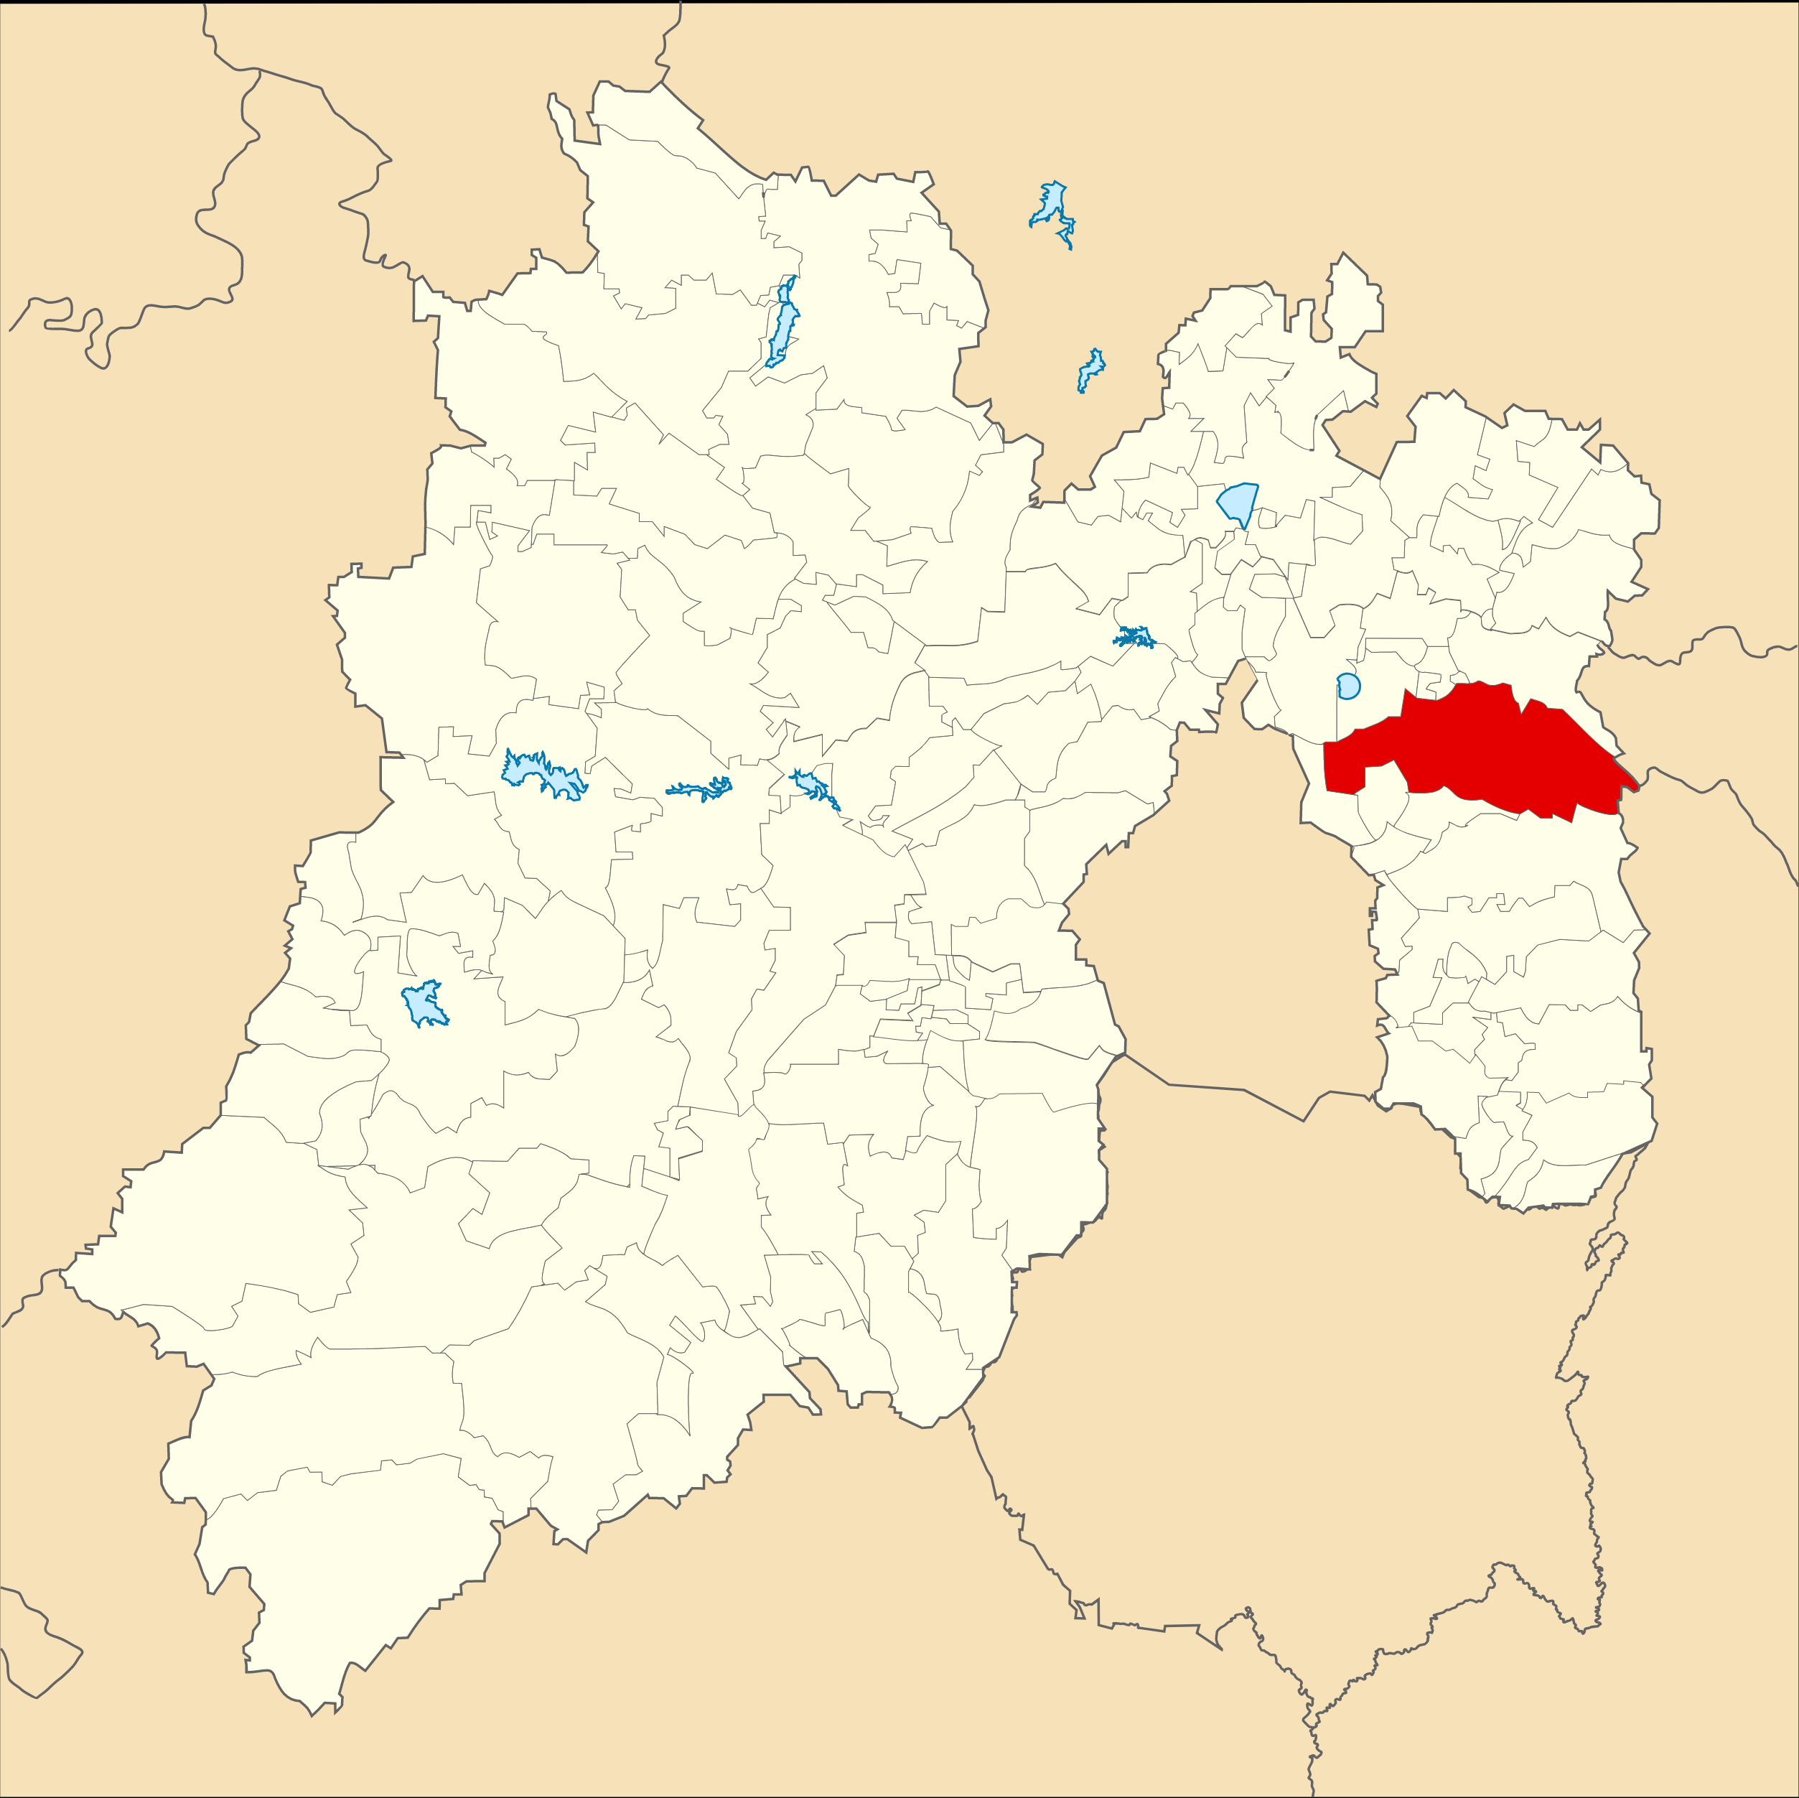
MACROLOCALIZACIÓN
MÉXICO, ESTADO DE MÉXICO, TEXCOCO DE MORA.
Colinda al norte con los municipios de Tepetlaoxtoc, Papalotla, San Andrés Chiautla, y Chiconcuac; al sur con Chimalhuacán, e Ixtapaluca; al oeste con Atenco; y Nezahualcóyotl; y al este con los estados de Tlaxcala y Puebla.

Slide 7
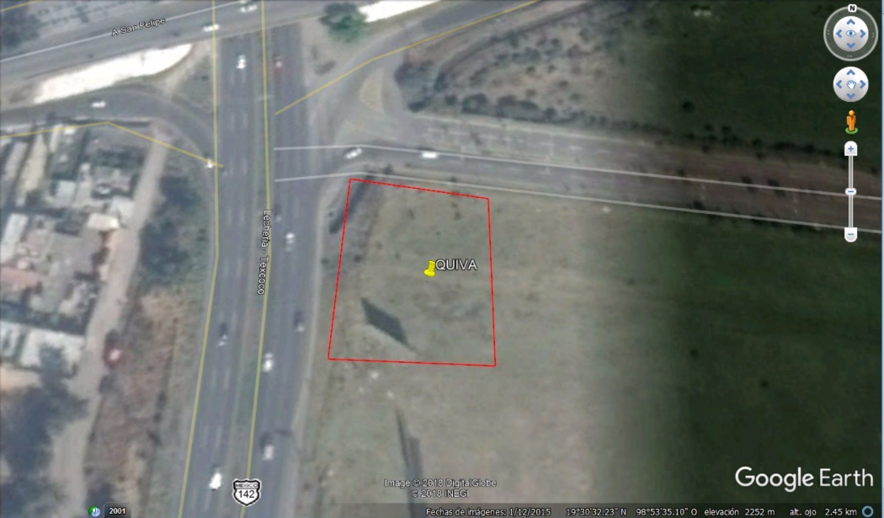
MICROLOCALIZACIÓN
CARRETERERA LECHERIA TEXCOCO MÉXICO 142 COORDENAAS (18° 30 MIN 32.23S NORTE,98° 53 MIN 35.10S OESTE)
TERRENO DE 1840 m²

Slide 8
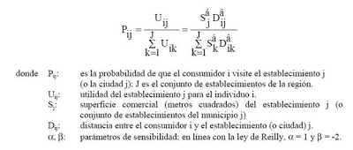
JUSTIFICACIÓN
MODELO DE HUFF
Capacidad de Atracción Alta: >0.6

Slide 9
JUSTIFICACIÓN
Esta localización tuvo la atracción más alta porque en el municipio de Texcoco se destinan 18,934 hectáreas a la agricultura y 18,494 hectáreas a cultivos cíclicos.
Existen huertos familiares que producen aguacate, ciruela, manzana, tejocote y pera.
En este municipio tendremos muchos clientes ya que la mayoría de los agricultores son huertos familiares y privados.
Ya que todas las aguas que llegan a Texcoco provenientes de la CDMX son aguas negras, y por lo tanto están contaminadas en su mayoría por materia orgánica, generan diferentes tipos de plagas e insectos.

Slide 10
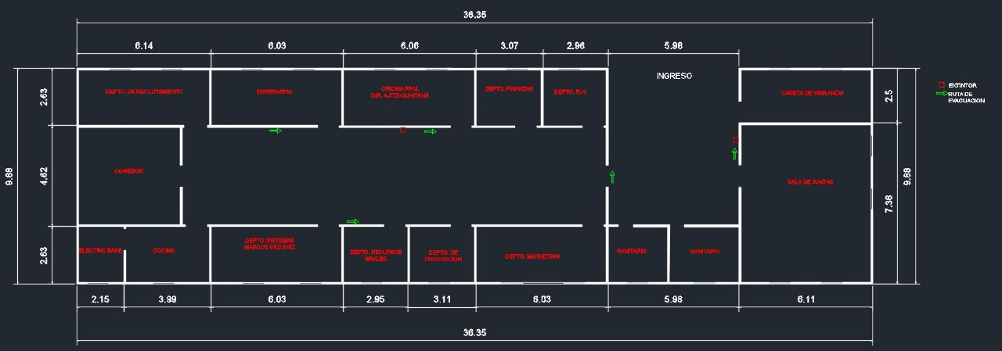
PLANOS
En esta distribución arquitectónica colocamos al director al centro como responsable de las demás áreas, tiene que estar ubicado en un lugar accesible y de corta distancia en relación con las otras áreas.
La caseta de vigilancia está ubicadas en el acceso principal para tener un registro de los usuarios que ingresan diariamente.
La sala de juntas está ubicada cerca del acceso principal para que los clientes y proveedores no se involucren en el área administrativa de la compañía.
Comedor al fondo siempre cerca de la cocina y del ducto de mantenimiento.
La enfermería también céntrica, cerca de las zonas de mayor riesgo como son la cocina y el ducto de mantenimiento.

Slide 11
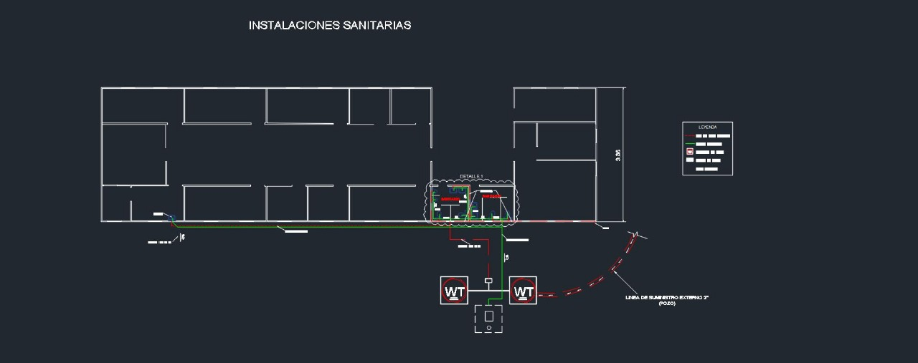
PLANOS
Las instalaciones sanitarias son colocadas lo más cercano posible de la vía pública para que la distancia del registro y el núcleo de instalaciones tenga una distancia lo más corta posible para así garantizar la reducción de tuberías y por lo tanto el ahorro monetario.
La cocina al tener instalaciones hidráulicas tiene que estar del mismo lado que los baños o cerca para que de este modo utilice el mismo drenaje.

Slide 12
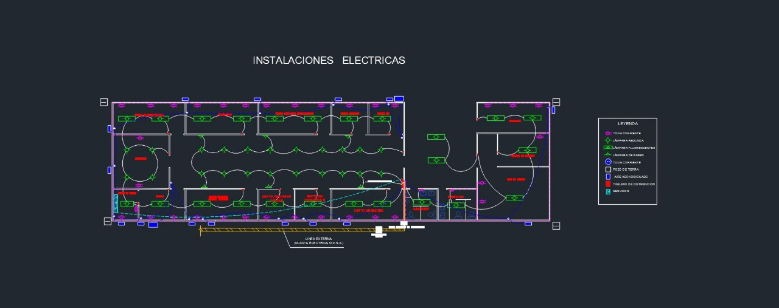
PLANOS
Las instalaciones eléctricas de nuestras oficinas administrativas están basadas en el reglamento de construcciones del estado de México y por lo tanto en las normas oficiales mexicanas:
Áreas de trabajo en que no sea preciso apreciar detalles 100 luxes
Áreas de trabajo en que sea preciso apreciar detalles: toscos o burdos 200 luxes, medianos 300 luxes, muy finos 500 luxes
Área de almacenamiento 50 luxes
Circulaciones 100 luxes Comedores 150 luxes

Slide 13
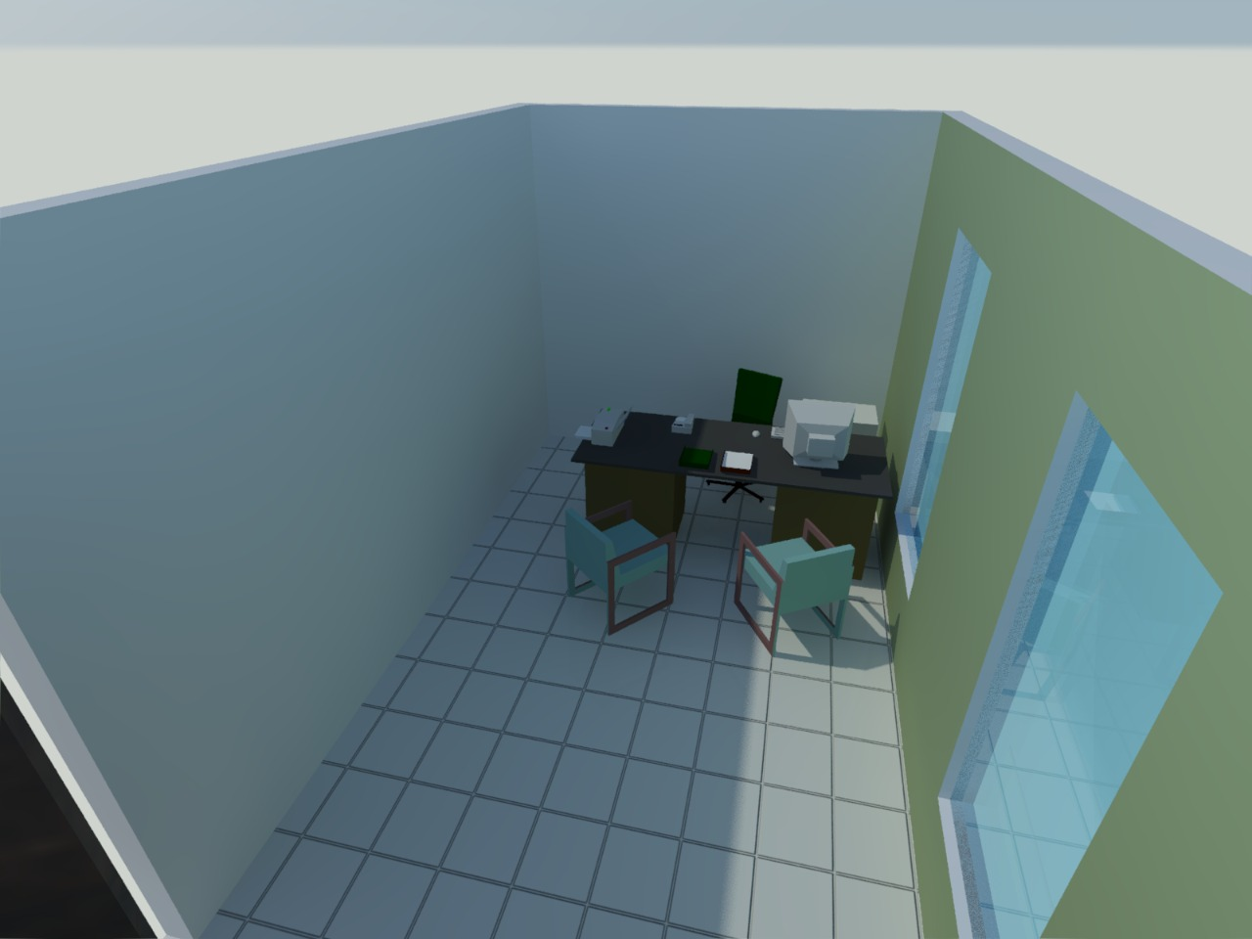
PLANOS

Slide 14
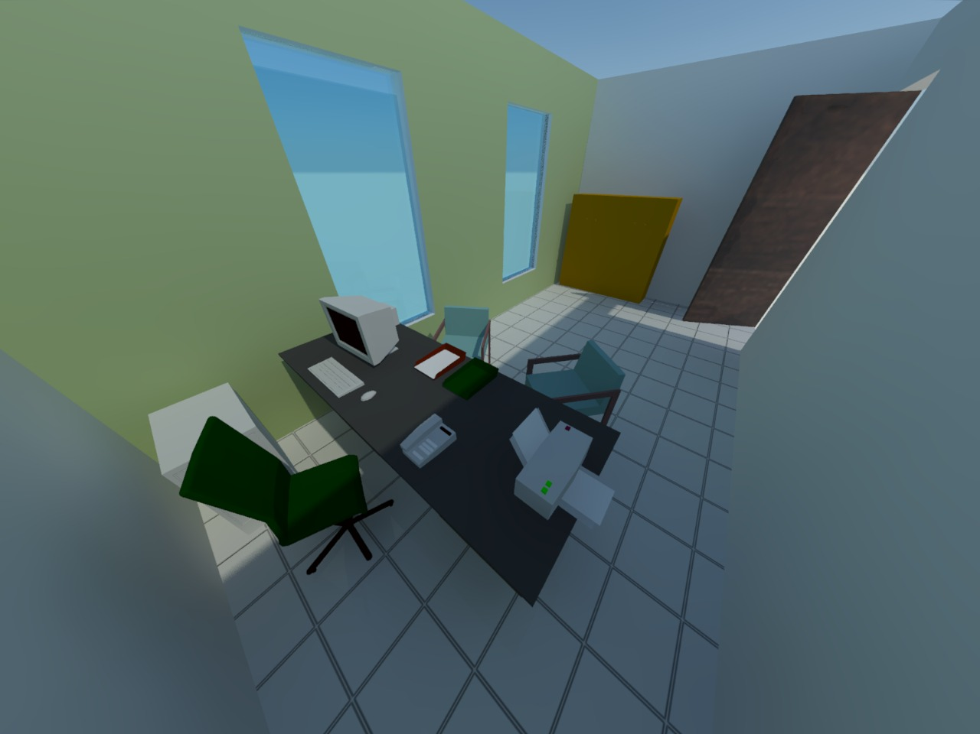
PLANOS

Slide 15
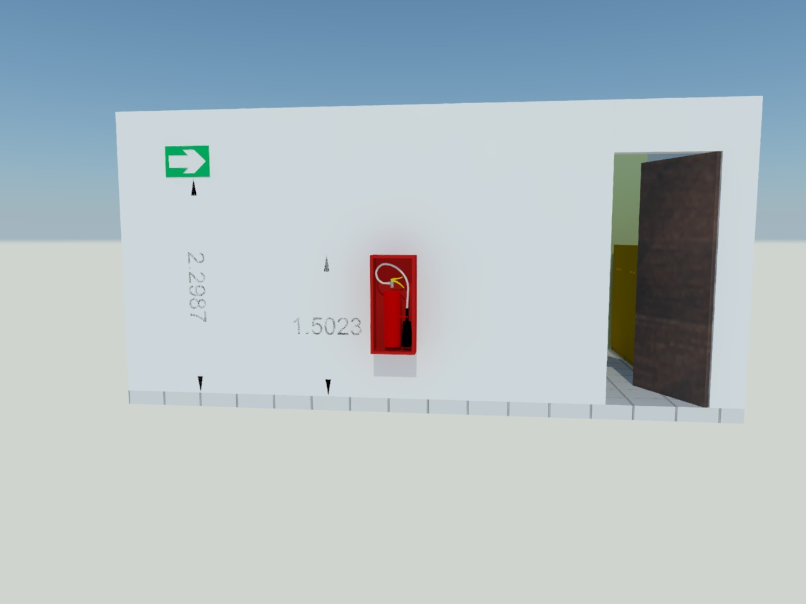
PLANOS

Slide 16
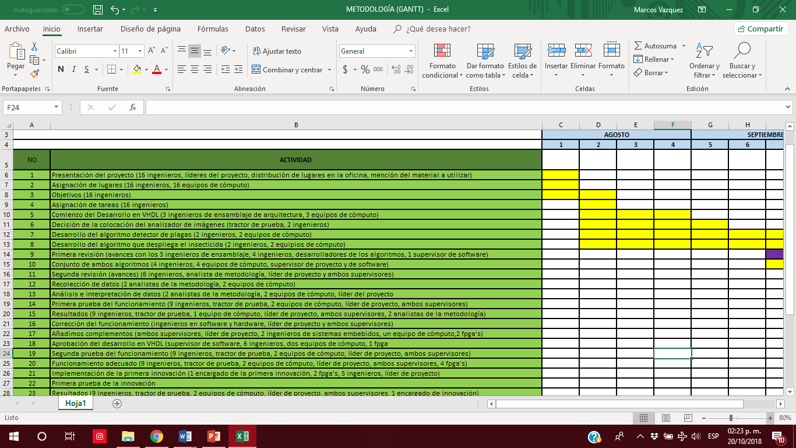
GRÁFICA DE GANTT
AGOSTO

Slide 17
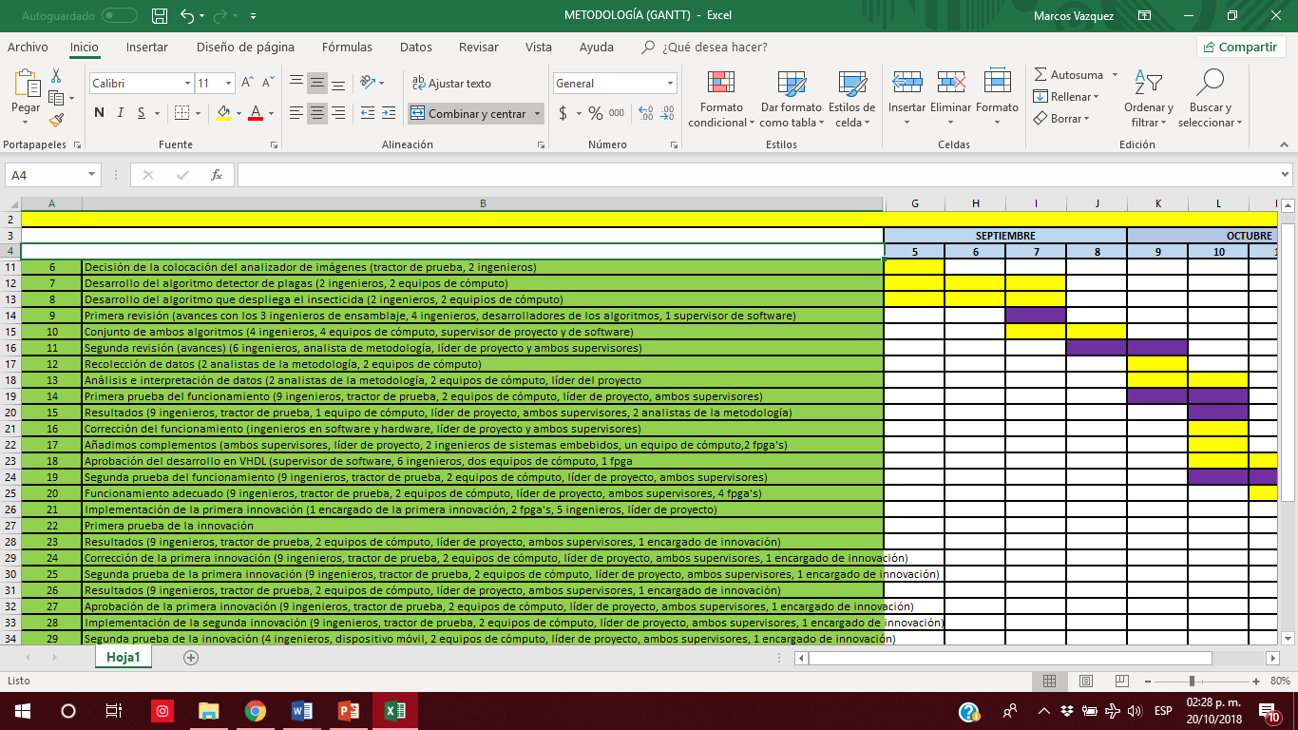
GRÁFICA DE GANTT
SEPTIEMBRE

Slide 18
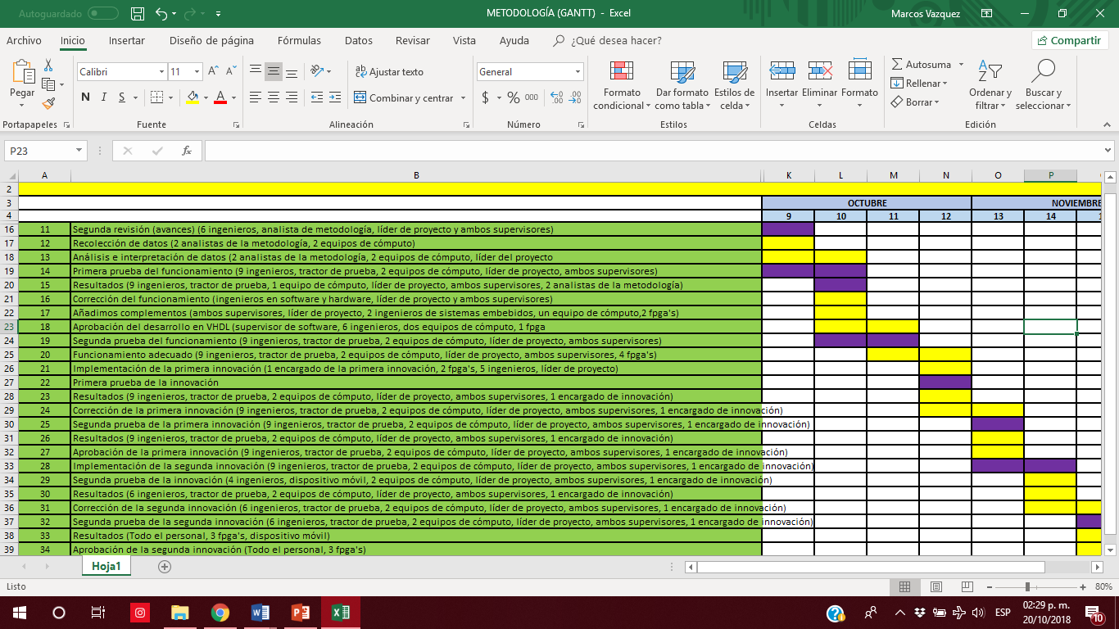
GRÁFICA DE GANTT
OCTUBRE

Slide 19
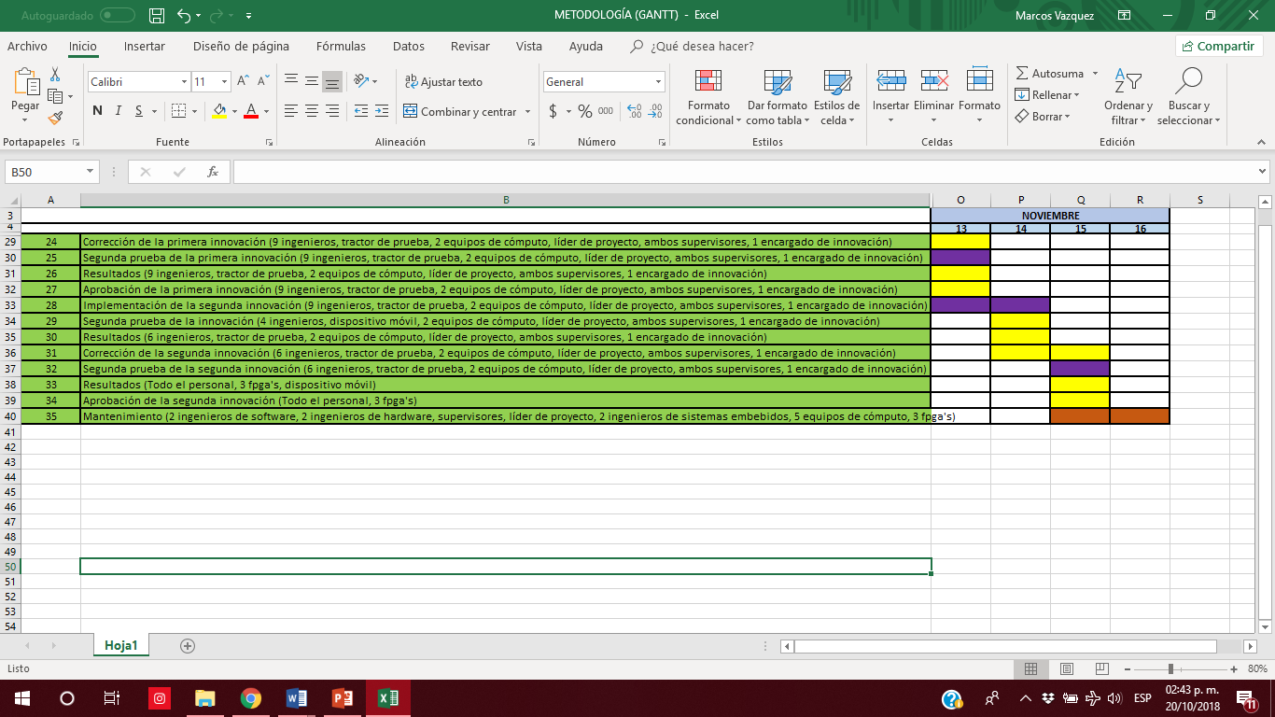
GRÁFICA DE GANTT
NOVIEMBRE

Slide 20
PROPUESTA AMBIENTAL
1.- CAPTACIÓN DE AGUAS PLUVIALES PARA EL USO DE NUESTRAS OFICINAS
Nuestra propuesta es captar el agua que cae de las lluvias para el uso del inodoro, mantenimiento de las plantas y arboles dentro de la oficina, para limpiar algunas parte de edificio, y para cualquier uso que no necesite ser el agua 100% tratada. Como lavar pisos, el aseo de muchas oficinas y sobre todo de los baños, etc.

Slide 21
2.- PANELES SOLARES PARA LA ENERGIA ELECTRICA DEL EDIFICIO
Colocar paneles solares en el techo del edificio de nuestras oficinas para la energía eléctrica. Usaremos paneles solares que produzcan 120W cada uno en todo el ancho y largo del techo, para que de esta manera sea suficiente la cantidad de energía generada con la cantidad energía necesaria.

Slide 22
3.- DISMINUIR EL CONSUMO DE INSECTICIDAS
Nuestro proyecto en si ayuda al cuidado del medio ambiente puesto que nuestro objetivo es que se consuma menos el insecticida en la zona agrícola, ya que como sabemos muchas veces el insecticida causa serios daños a la capa de ozono y a nuestra salud, por eso es que surgió nuestra idea de crear algo que disminuya exponencialmente el uso de los insecticidas, aunque sean naturales u orgánicos, generan mucho daño a la capa terrestre.

Slide 23
CONCLUSIONES

